Slide 1

深度学习人脸识别实践作业

Slide 2
作业目标
掌握人脸识别任务的基本流程
熟悉经典CNN模型的构建与应用
学会跨数据集的模型训练与测试方法
理解模型评估的核心指标

Slide 3
CONTENT
目录
01
数据集说明
02
核心任务分解
03
评估标准
04
汇报要求

Slide 4
1
数据集说明

Slide 5

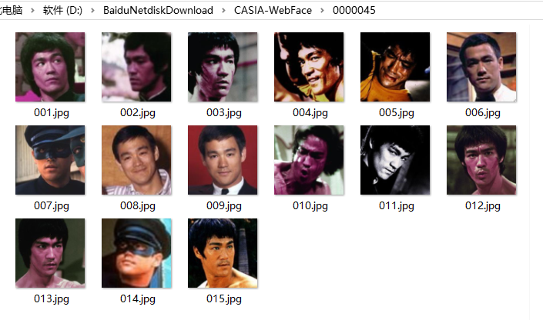
训练集：CASIA-WebFace
数据量：10,575人共494,414张图像
特点：多姿态、多光照条件
官方地址：http://www.cbsr.ia.ac.cn/english/CASIA-WebFace-Database.html

Slide 6
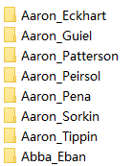

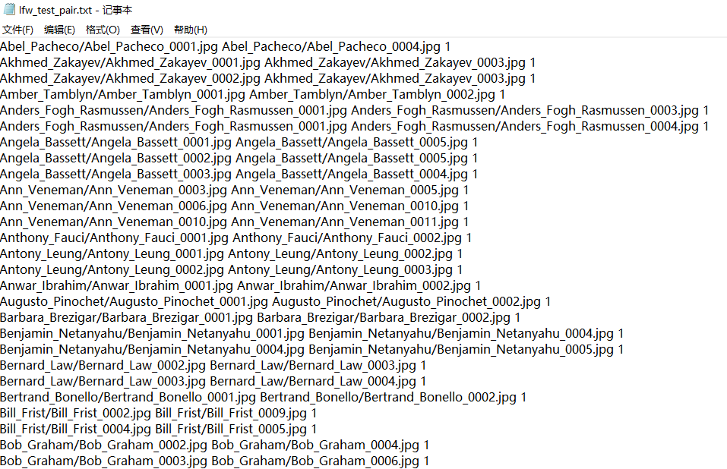
测试集：LFW（Labeled Faces in the Wild）
数据量：5,749人共13,233张图像
特点：自然场景下的非约束人脸
官方地址：http://vis-www.cs.umass.edu/lfw/
要求使用官方提供的6000对人脸对测试

Slide 7

2
核心任务分解

Slide 8
数据预处理
统一化处理
采用随机裁剪、旋转、翻转等数据增强方法，扩充训练数据集，提高模型的泛化能力。
创建数据加载器
进阶：
实现人脸检测与对齐（建议工具：MTCNN）
扩展数据集

Slide 9
模型构建
基础要求：CNN架构
进阶：
ResNet架构等
尝试ArcFace等损失函数
使用预训练模型如FaceNet

Slide 10
训练流程
损失函数设计：如交叉熵 + Focal Loss
优化器选择：如Adam等
训练参数设置：epochs，定期保存模型权重等

Slide 11
测试验证
计算LFW数据集准确率（必做）
进阶：
绘制ROC曲线
生成混淆矩阵等

Slide 12
3
评分标准

Slide 13
测试验证
汇报质量（30%）
实验设计合理性
结果分析的深度
PPT质量
项目报告
基础实现（50%）
完整训练流程
≥85% LFW测试准确率
创新优化（20%）
改进模型架构
超参数调优
可视化分析

Slide 14
4
汇报要求

Slide 15
汇报要求
小组汇报：
汇报时长控制在15分钟以内
成员分工介绍自己的工作
代码和项目报告提交：
完整可执行代码（.ipynb或.py）
注明环境依赖
模型文件（.pth或.h5）
项目报告

